Slide 1
PEAC PEAC
PEAC PEAC
PEAC PEAC PEAC PEAC
Madame Bécus

Slide 2
Rappel
---------------------------------------
Qu’est ce qu’un PEAC ?
Bilan premier trimestre
Ce qu’il reste à faire…
Préparation oral du brevet 2017

Slide 3
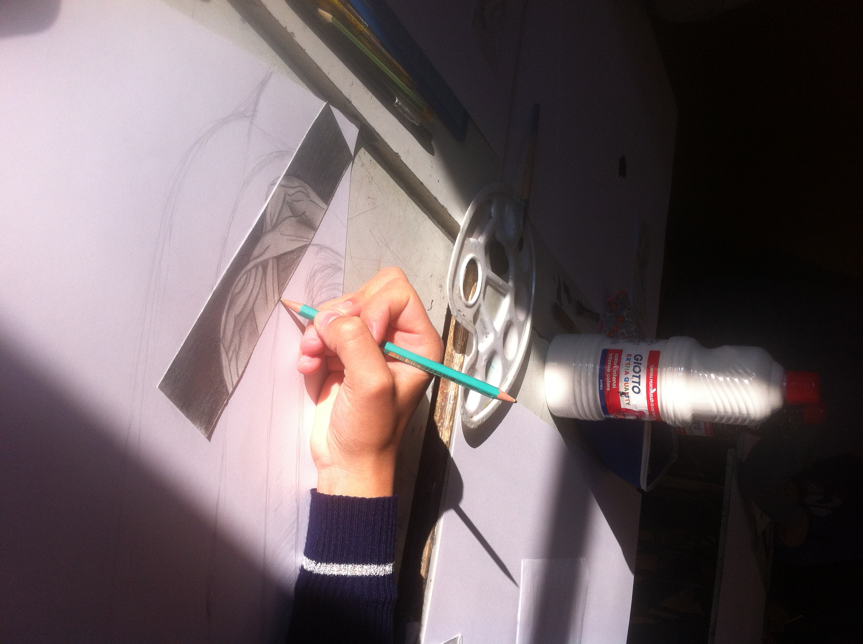
Le PEAC c’est:
Un accès à l’art pour tous. Les arts et
la culture sont un chemin d’accès privilégié aux savoirs et une motivation
pour apprendre.
-Donner sens et cohérence
-Susciter une appétence
-Diversifier et élargir
-Favoriser la démarche de projet

Slide 4






Le Parcours d’Education Artistique et Culturelle
Les grands domaines des Arts et de la Culture
architecture, urbanisme,
arts des jardins, paysages…
musiques, compositeurs, œuvres, opéra, instruments, chansons
littérature, mythes, romans, contes…
arts décoratifs, gravure, émaux, design, tapisserie, porcelaine…
danse, arts du cirque, théâtre
SPECTACLE VIVANT
peinture, sculpture, dessin, photographie, cinéma, bande dessinée, arts graphiques, arts numériques

Slide 5
Bilan
--------------------------------------------
Les élèves de 4eme et 3eme travaillent le projet du
Livre-objet
4 séances en novembre et 3 séances en février
Les élèves de 6eme et 5eme ne travaillent pas encore
La Boîte mémoire
( 3 séances en février)
Année difficile -mise en place des projets sur deux cycles pour environ 600 élèves
-Pour les élèves de 3eme peu de temps
Heures supplémentaires?

Slide 6
A faire…
---------------------------------------------------
Le PEAC doit être abordé dans les autres enseignements
Maintenir une dynamique de travail comme pour HDA
Remplir la feuille de route (salle des profs)
Réaliser un papier de communication officiel d’information pour tous
Dire aux élèves lorsqu’il faut intégrer leurs travaux dans leur livre-objet ou Boîte à mémoire.

Slide 7
Oral du Brevet 2017
Attente de la circulaire de l’Education Nationale
Se concerter pour réaliser un papier officiel concernant le déroulement de l’oral au sein de l’Etablissement
Donner un cadre aux différents parcours pour clarifier le parti pris de l’Etablissement Pibrac pour tous.

